Slide 1
Smart Mirror
Команда “Фруктовый сад”
Студенты:
Штефан Михаил
Саляхов Денис
Ветренко Александр
Боровский Иван

Slide 2
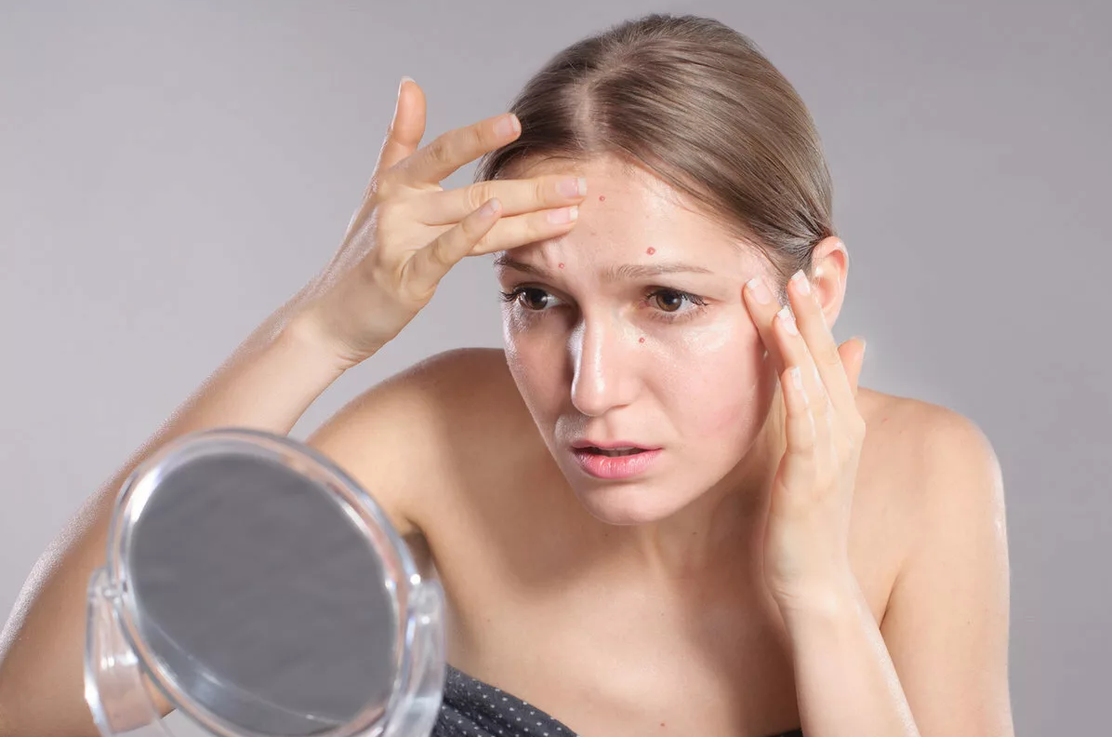
Проблема

Slide 3
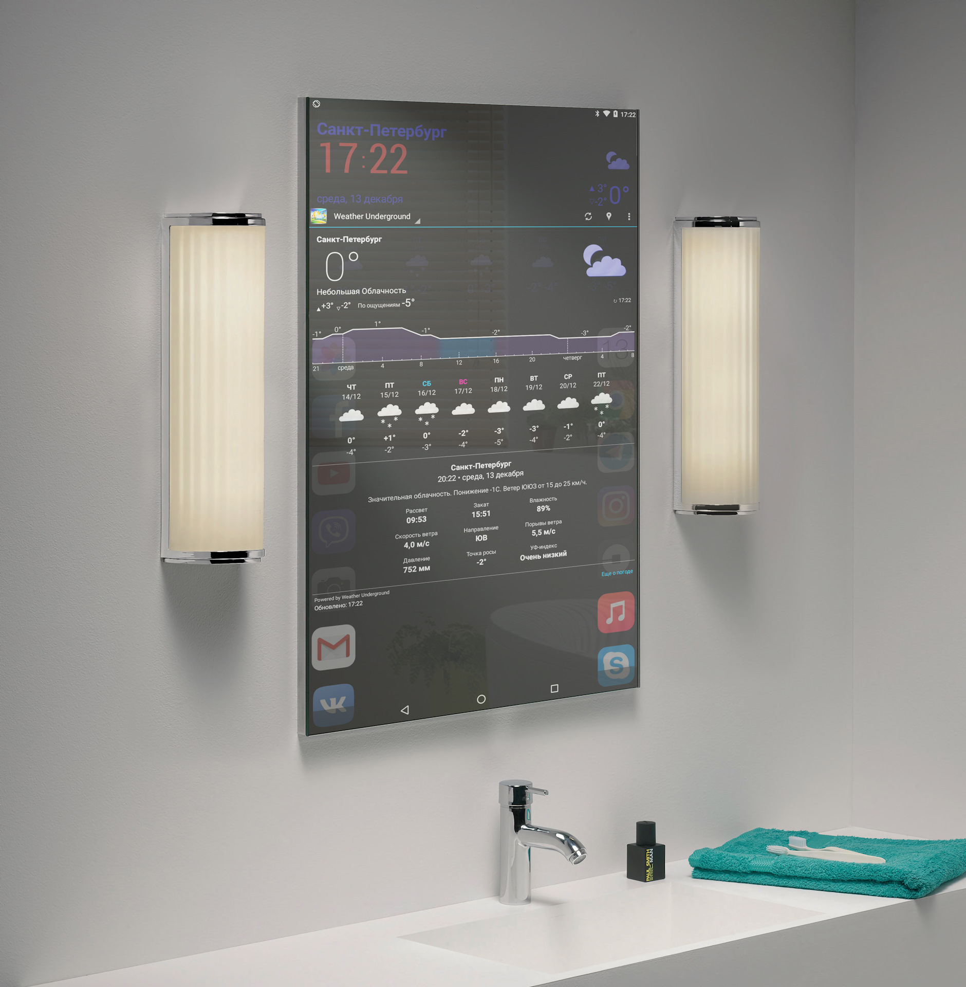
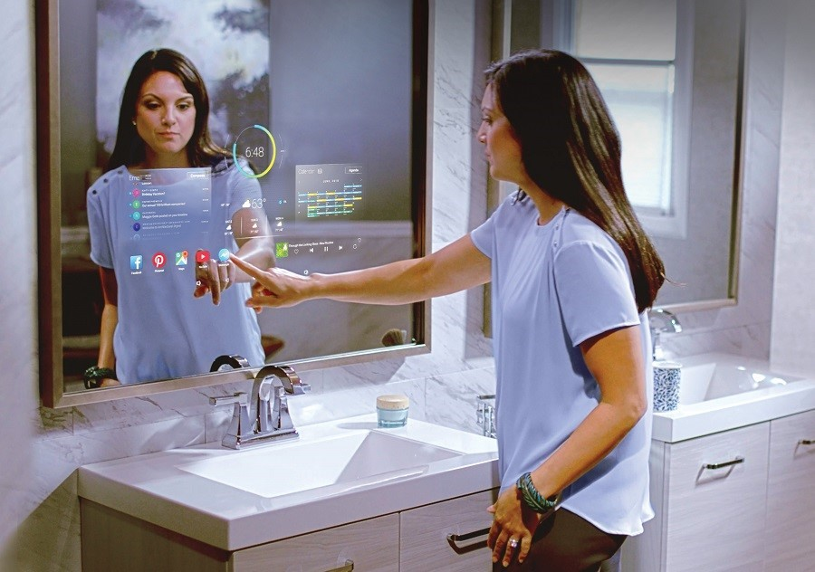
Цель проекта

Slide 4
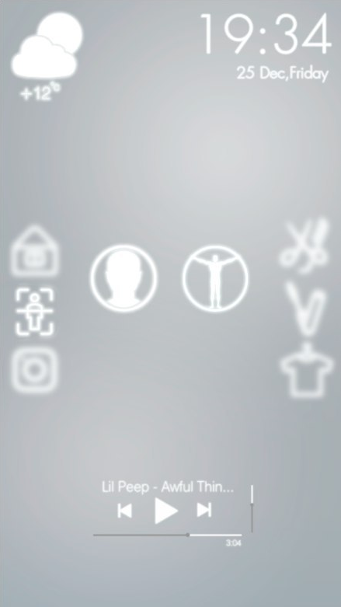
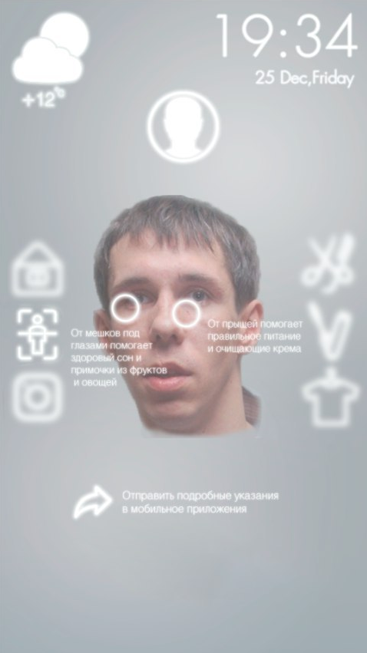
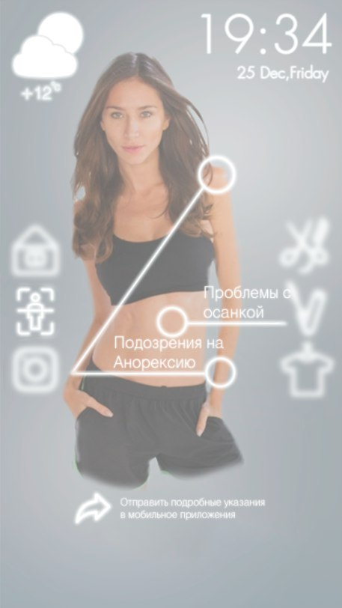
Концепт проекта
Выбор анализа
Анализ кожи лица
Анализ формы тела

Slide 5
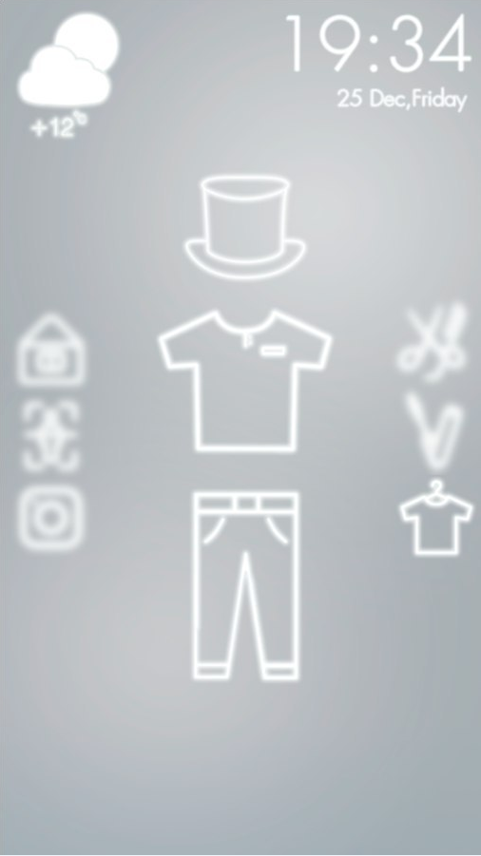
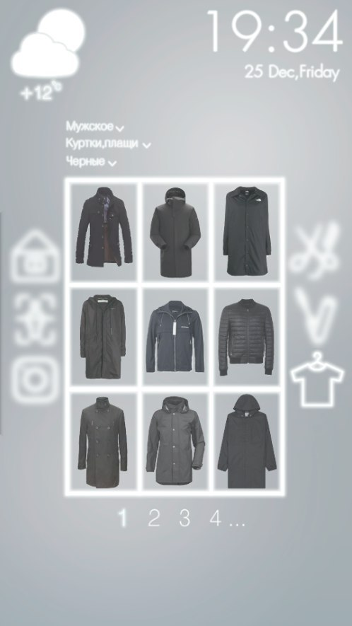
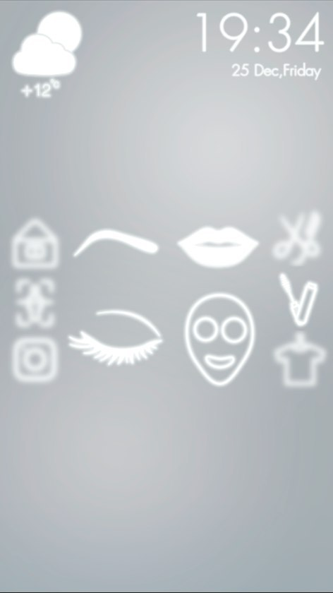
Концепт проекта
Список элементов гардероба
Выбор одежды
Выбор макияжа

Slide 6
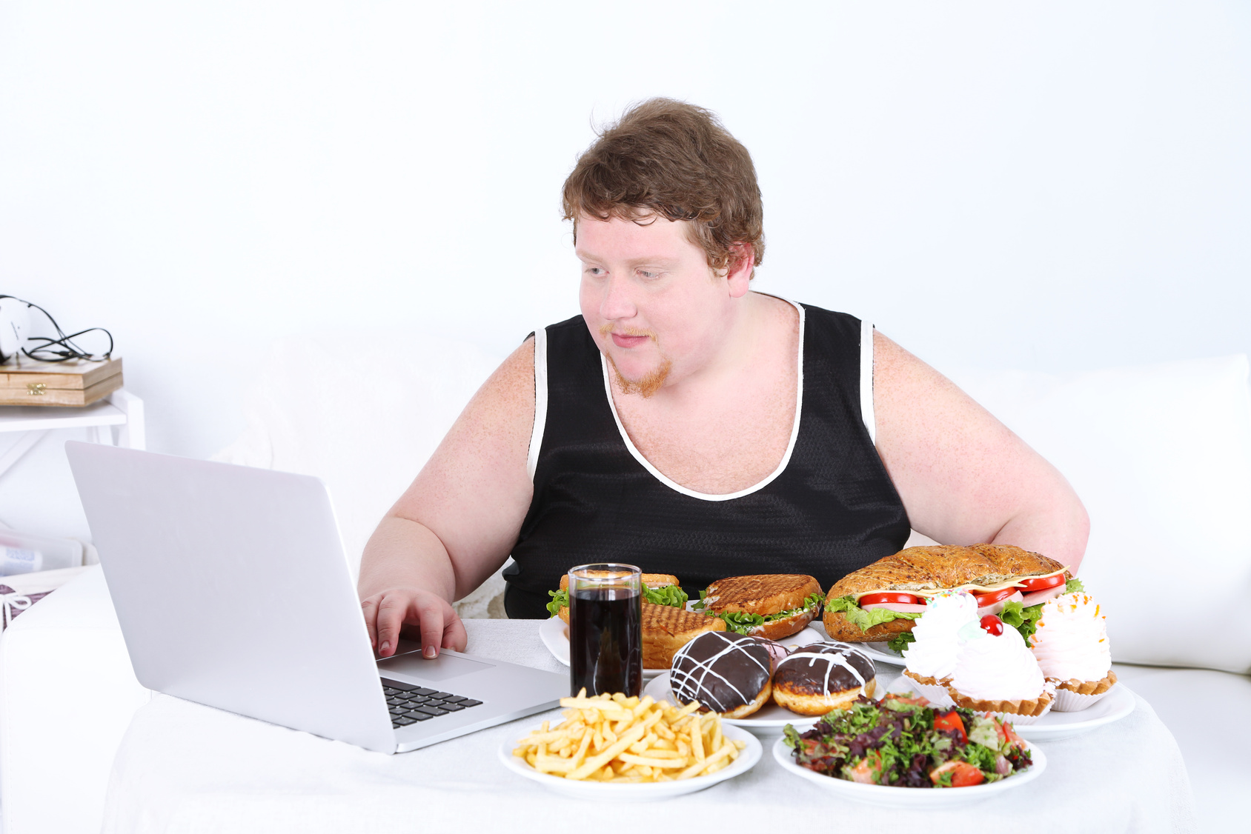
Use case
Ольга
Денис

Slide 7
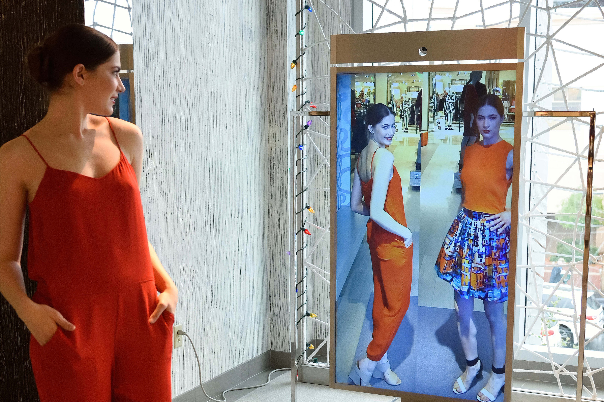
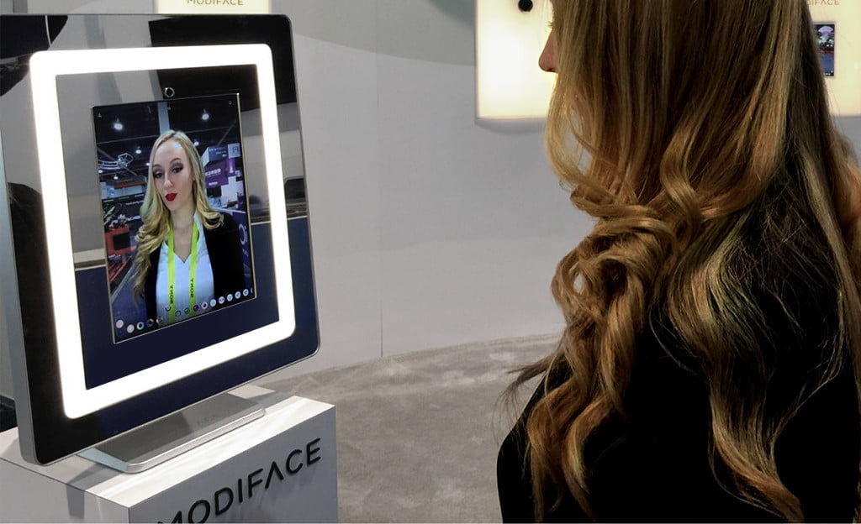
Конкуренты
Memory Mirror
ModiFace

Slide 8
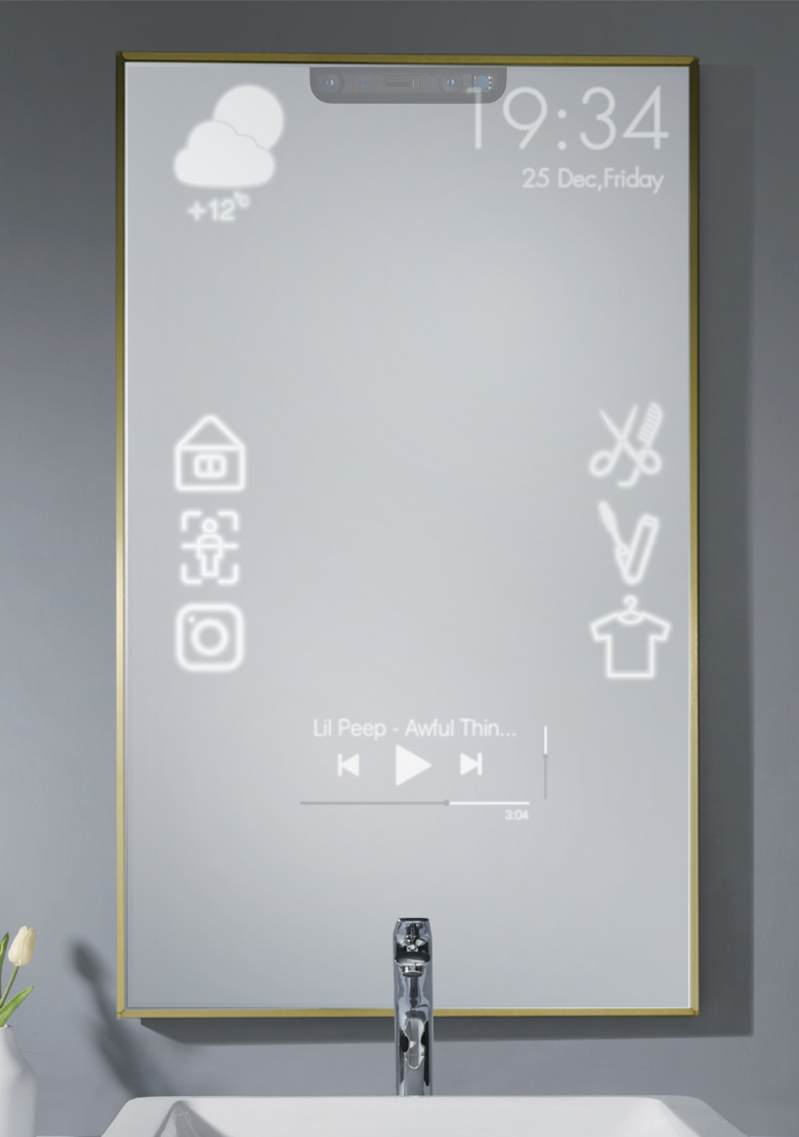
Аппаратная часть
ИК-камера
Проектор точек
Микрофон
ИК-излучатель
Камера
LCD Дисплей
Зеркало Геззела

Slide 9
Инструменты для разработки

